Slide 1
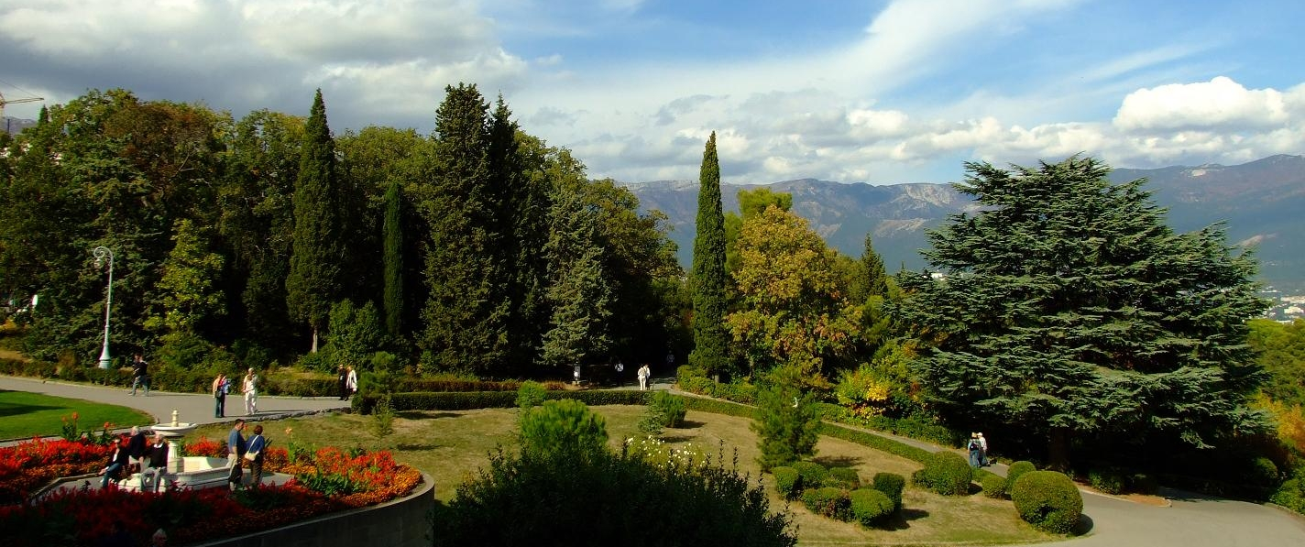
Тема. Лівадійський парк
Виконала
учениця 10-А класу
Миколаївської гімназії №4
Окулічева Ольга

Slide 2
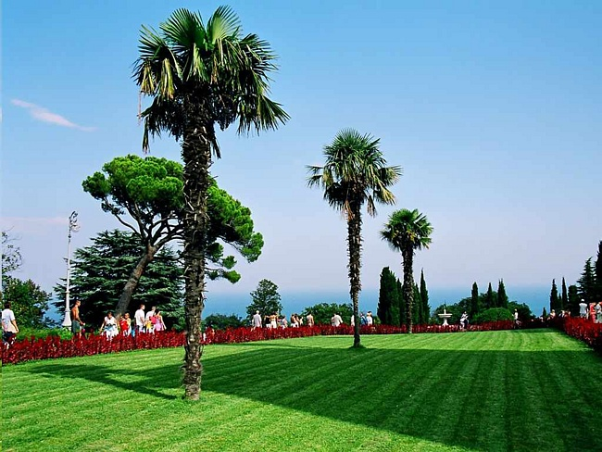
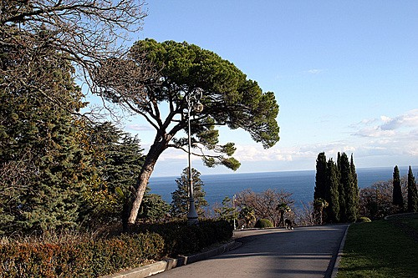
Лівадійський парк займає площу в 40 га і налічує близько 400 різновидів дерев і чагарників. Парк відрізняється вдалим об'ємно-просторовим рішенням - тут чимало великих терас, просторих, з широким оглядом, оглядових майданчиків.

Slide 3
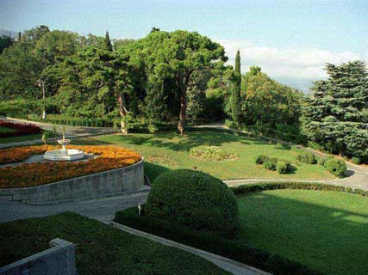
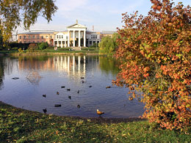
Основою парку послужив природний кримський гірський ліс. Мальовничо підібрані групи екзотичних рослин були вдало введені в природу Лівадії, облагородивши її: блакитні атлаські ялини, секвої, канарські ялини, пінії, магнолії, тиси.

Slide 4
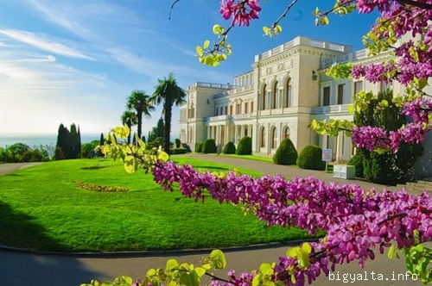
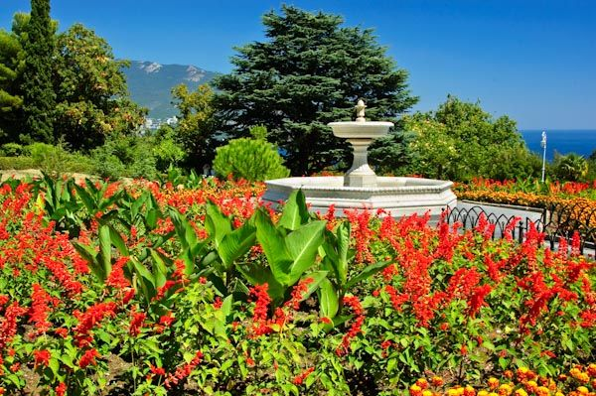
Розбитий в характерному для кінця XVIII - початку XIX століття пейзажному стилі відомим садівником Делінгером в 30-40-ті роки XIX століття, парк неодноразово реконструювався. Він збагачувався новими видами екзотичних рослин, але не втратив первісного характеру свого ландшафтного планування.

Slide 5
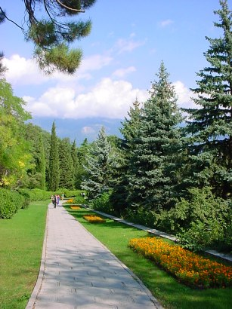
Оформленню пейзажного парку властиві контрасти. За кожним поворотом паркової доріжки і стежки - новий вид: сонячна галявина поруч з густими заростями. Група густо зростаючих дерев і несподіваний вид на море, гори. Мальовничі морські види, що відкриваються з різних стежок і місць парку, мабуть, одне з головних чарами цього дивовижного куточка природи.

Slide 6
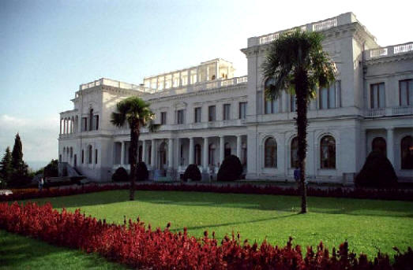
Поблизу палацу парк розбитий в регулярному стилі. Доріжки оформлені підстриженими кущами буксуса, лавра, туї. Своєрідність і особливу красу надають парку лавки і вази, мармурові столики і фонтани, підпірні стіни з кучерявими гліциніями і трояндами, альтанки.

Slide 7
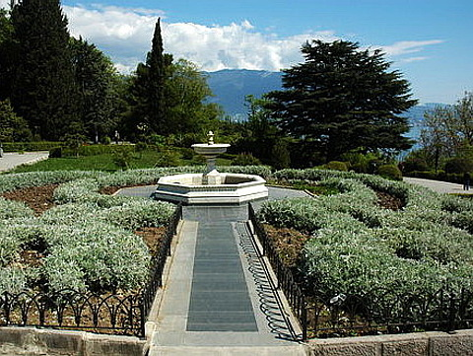
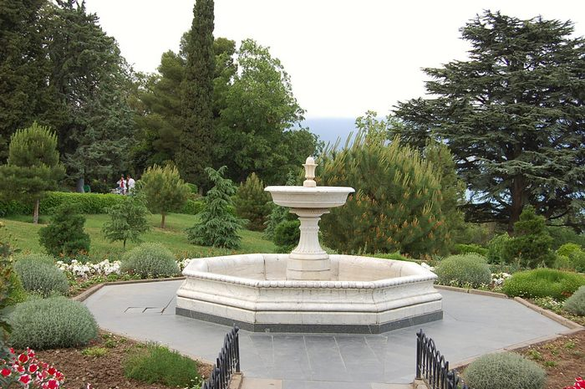
Перед палацом - італійський фонтан. Гармонійне єднання палацової архітектури та скульптури малих форм дозволяє говорити про палац і парк як про єдиний архітектурно-художньому ансамбль - один з найдивовижніших і найяскравіших прикрас Південного берега Криму, гордості нашої вітчизняної архітектури.

Slide 8
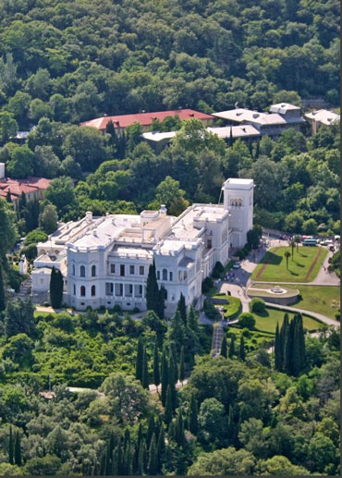
Від Лівадійського палацу можна зробити прогулянку по знаменитій Царській стежці, або, як її називали в недавньому минулому, Сонячної стежці. Від Лівадійського парку вона простяглася до санаторію "Ясна Поляна", що в Гаспрі.

